Slide 1
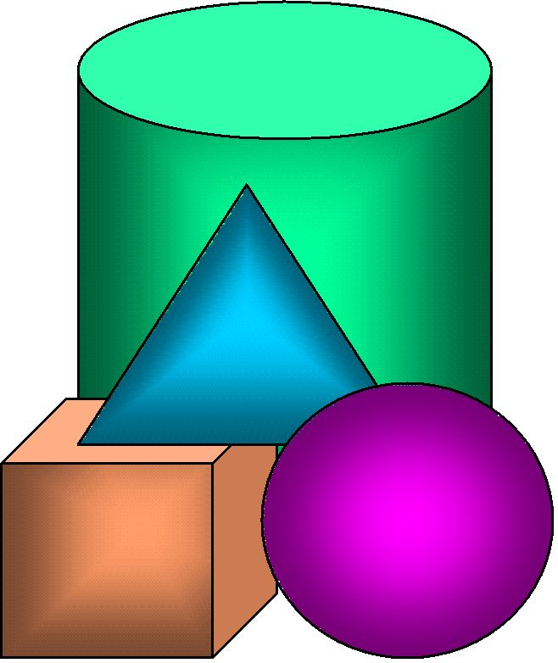
Stereometria

Slide 2
Obsah
Trojrozmerný priestor
Vrcholy, hrany, steny
Rovinné obrazce
Kocka, kváder
Hranoly
Siete telies
Úlohy z praxe

Slide 3
Trojrozmerný priestor
výška
c
b
a
šírka
dĺžka

Slide 4
Vrcholy, hrany, steny
I.
II.
III.
8 vrcholov
12 hrán
6 stien
6 vrcholov
9 hrán
5 stien
5 vrcholov
8 hrán
5 stien

Slide 5
Rovinné obrazce, ktoré môžu tvoriť podstavy a
steny telies.
Štvorec
Lichobežník
Trojuholník
Obdĺžnik
Kruh
Kosoštvorec
Rovnobežník

Slide 6
Hranoly
Trojboký
hranol
Štvorboké hranoly

Slide 7
Povrch, objem
Pri povrchu potrebujeme vedieť sieť telesá.
Sieť – rozvinutie telesá do roviny. Skladá sa z mnohouholníkoch.
Povrch telesa je plošný obsah jeho hranice (súčet obsahov mnohouholníkoch, z ktorých sa teleso skladá).
Ak teleso má dve podstavy: S = 2Sp + Q
Ak teleso má jednu podstavu: S = Sp + Q
Sp – obsah podstavy
Q – obsah plášťa

Slide 8
Povrch, objem
Objem telesá – V
V je stále nezáporné číslo
Ak teleso má dve rovnobežné podstavy, potom platí: V = Sp . v Sp – obsah podstavy
v – výška telesá
Ak teleso má jednu podstavu a jeden hlavný vrchol, potom platí: V = (Sp.v)/3
3. Pre V platí Cavalieriho princíp (vyhľadať na Internete)

Slide 9
Sieť
Podstavy
Podstavy
Plášť – 4 obdĺžniky (steny kvádra)
Plášť – tvorený 4 štvorcami (steny kocky)

Slide 10
Kocka a kváder
S = 2. (a.b+b.c+a.c)
Sieť kocky
S= 6.a²
Sieť kvádra

Slide 11
Hranol
Sieť hranola:
Horná podstava
Plášť
Spl
v
Dolná podstava
o_{p}=4.a
a
V= S_{p}.v
S= 2. S_{p}+ Q
S_{pl} =o_{p}.v

Slide 12
V = a³
S = 6.a²
a
a
a
c
V = a.b.c
S =2(a.b+a.c+b.c )
b
a
Horná podstava
Plášť
Q
V= Sp.v
S= 2. Sp+ Q
Dolná podstava

Slide 13
ÚLOHY Z PRAXE
Úloha 1: Do akej výšky siaha voda v bazéne tvaru kvádra, ak do neho naliali 550 hl vody a rozmery dna sú 5 m a 4 m?
Úloha 2: Aká je hmotnosť kocky s hranou 10 cm z dubového dreva? ς= 0,8g/cm³ ?

Slide 14
Riešenie 1.úloha
V=550 hl = 55000 m³ =55 m³
a=5 m,
b=4 m
c=? m
c
4 m
5m
V= a.b.c
55= 5.4.c
55=20.c
55:20=c
c=2,75m
Voda v bazéne siaha do výšky 2, 75 m.

Slide 15
Riešenie 2.úloha
a=10 cm
ς= 0,8g/cm³
V=? cm³
m=? kg
V= a.a.a
V=10.10.10
V= 1000cm³
10 cm
10 cm
10 cm
m = V. ς
m = 1000.0,8
m = 800 g
Hmotnosť kocky je 800 g.

Slide 16
Valec
Q = 2πr.v
Horná podstava
r
Plášť
v
v
r
2πr
πr²
S=2πr² +2πrv
S=2πr(r+v)
Dolná podstava

Slide 17
Siete telies
Kužeľ
plášť
plášť
Štvorsten
podstava
podstava
Pravidelný
štvorboký
ihlan
podstava
S= S_{p} + Q
plášť

Slide 18
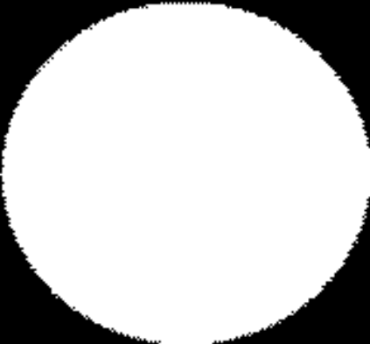
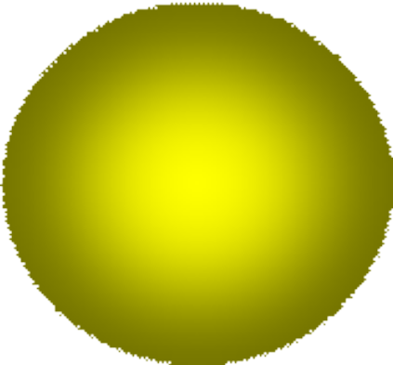
Ihlan
Kužeľ
V
s
v
V= ⅓ π.r².v_{t}
S= π.r(r+s)
v
r
Guľa
S
P
r
V= 4/3. π.r ³
S= 4.π.r²
r
V= ⅓ . S_{p} .v_{t}
S= S_{p} + Q
S

Slide 19
Z kusa železa tvaru kvádra s rozmermi 1 m, 20 cm, 30 cm máme vyvalcovať tyč s kruhovým prierezom s priemerom 30 mm. Akú dĺžku bude mať, ak pri valcovaní nevznikne nijaký odpad?
3 cm
=
30 cm
V = ? cm
V₁
100 cm
20 cm
V₂
Riešenie:
a=100 cm
b= 20 cm
c= 30 cm
r=1,5 cm
v = ? m
V₁ = V₂
a.b.c = π.r².v
100.20.30 = 3,14.1,5². v
60 000 = 3,14.2,25 .v
60 000 = 7, 065 . v
v = 60 000: 7, 065
v = 8492,56 cm = 85 m
.
Tyč bude mať dĺžku asi 85 m.

Slide 20
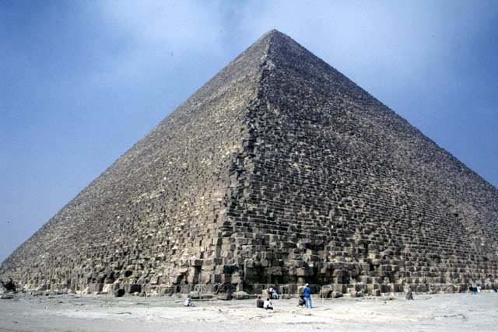
Veľká pyramída v Gize má tvar pravidelného štvorbokého ihlana. Podstavná hrana má dľžku 227 m a jej výška je 140 m.
Akú hmotnosť má kameň, ktorý bol potrebný na stavbu tejto pyramídy, ak hmotnosť 1 m³ kameňa je 2,5 t ?
Riešenie:
V= ⅓ . Sp .vt
V= ⅓ .227.227.140
V= ⅓ .51529.140
V= ⅓ .7 214 060
V= 2 404 286,6 m³
m = V.ς
m = 2 404 286,6. 2,5
m = 6 011 716,6 t
Hmotnosť kameňa na stavbu pyramídy je asi 6 011 716 ton.

Slide 21
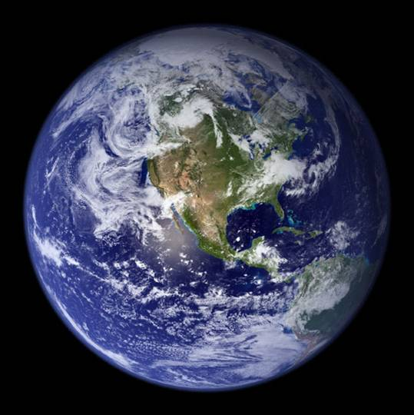
Vypočítajte povrch, objem Zeme.
V= 4/3. π.r³
S= 4.π.r²

Slide 22
Ďakujem za pozornosť.

